Slide 1
Разработка веб-приложения электронной коммерции
Выполнил студент группы ПР-455
Малых Алексей

Slide 2
Актуальность темы
Популярность
Удобство использования
Постоянная доступность
Автоматизация
Стоимость содержания

Slide 3
Функционал
Управление списком товаров и категориями
Управление статусами заказов
Формирование заказов
Оплата покупок в PayPal
Печать квитанций

Slide 4
Используемое ПО
Visual Studio Code – редактор кода
Git – система управления версиями
MySQL – СУБД
phpMyAdmin – веб-интерфейс MySQL

Slide 5
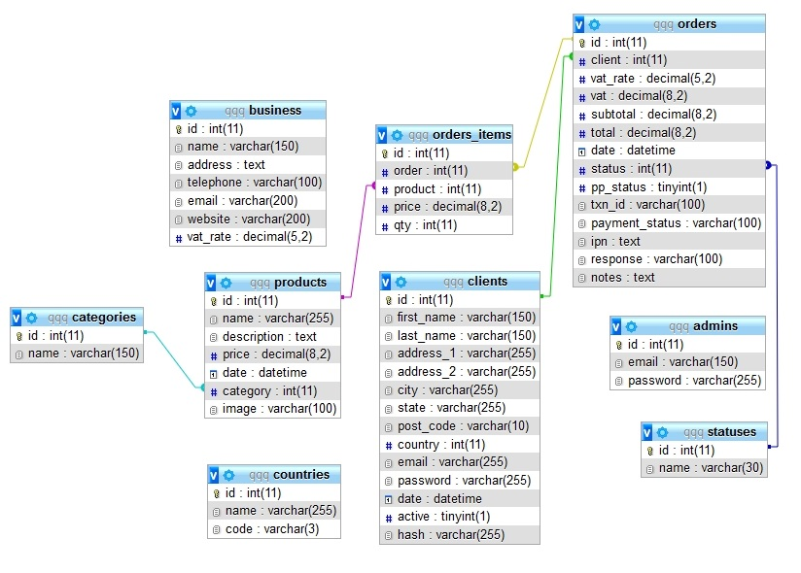
ER-модель

Slide 6
Спасибо за внимание!
darket-shop.ru
github.com/Infvmous/darket

